Slide 1

Školní potřeby - hračky
VY_32_INOVACE_3A_07
Číslo projektu: CZ.1.07/1.4.00/21.1101
Sada 3A
Člověk a jeho svět
MŠ, ZŠ a PrŠ Trhové Sviny

Slide 2
Identifikátor materiálu: III/2 Inovace a zkvalitnění výuky prostřednictvím ICT, 07
Anotace | Žáci procvičují rozlišení školních potřeb a hraček. Úvodní dva listy jsou určeny pro pojmenování jednotlivých školních potřeb a hraček. V další části žáci podle názvu, který učitel přečte, vkládají správný obrázek. Třetí část je určena k procvičení – žáci vkládají do rámečků obrázky podle zadání. Po dokončení úkolu si žáci mohou pustit „potlesk“.
Autor Období vytvoření materiálu | Mgr. M. Fixová Prosinec 2011
Speciální vzdělávací potřeby | ADHD, dyslexie, dysgrafie, dyskalkulie, Autismus, MP
Vzdělávací oblast Vzdělávací obor | Člověk a jeho svět Člověk a jeho svět
Druh učebního materiálu | Interaktivní DUM
Druh interaktivity | Využití interaktivní tabule a práce s PC
Cílová skupina | Žák - se středně těžkým mentálním postižením
Stupeň a typ vzdělávání | Základní škola speciální – 1. stupeň
Typická věková skupina | 6 – 11 let/ 1. – 6. ročník

Slide 3
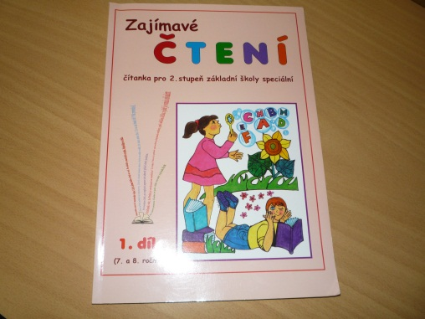
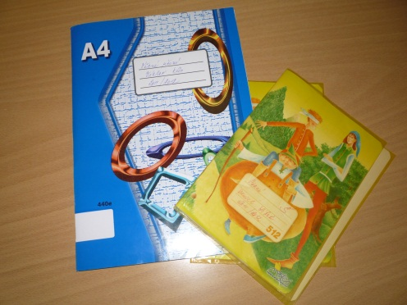
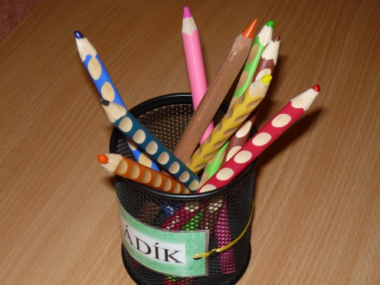
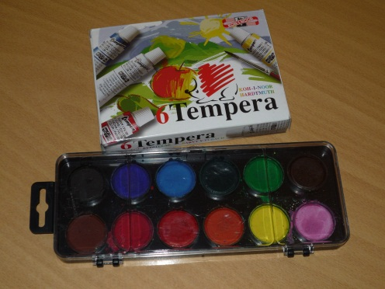
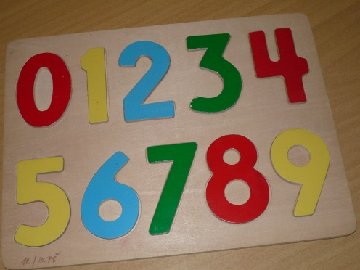
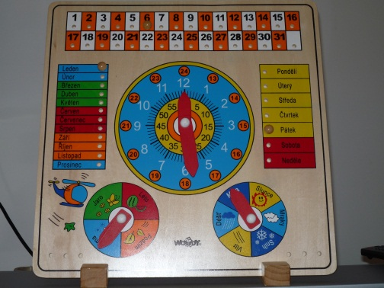
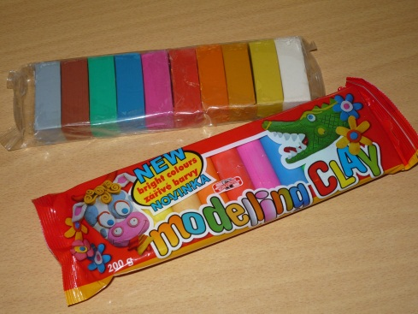
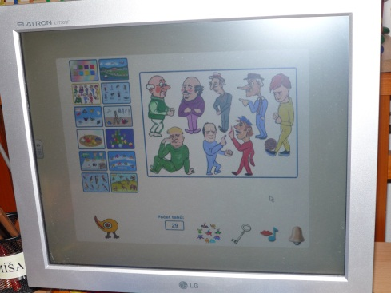
Co potřebujeme ve škole? Pojmenuj:

Slide 4
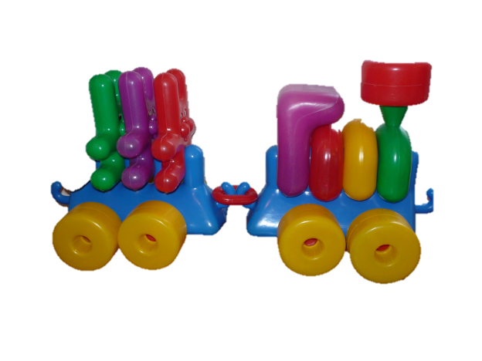
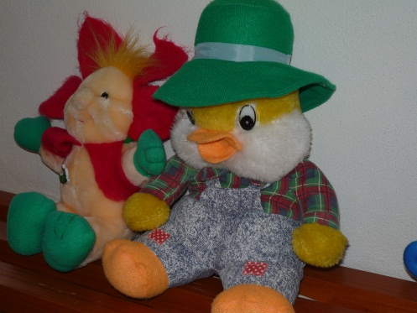
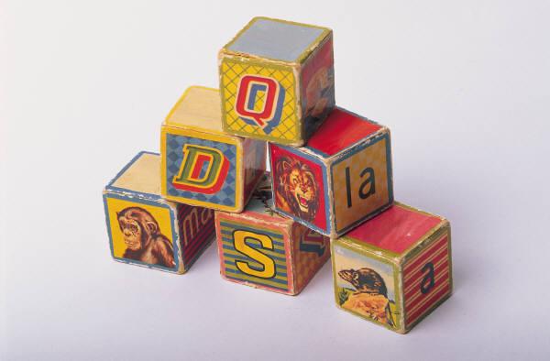

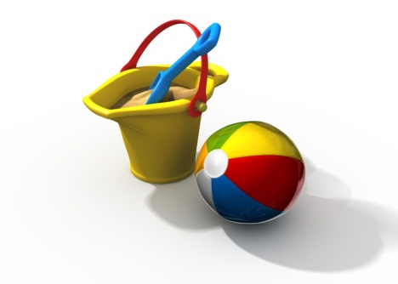

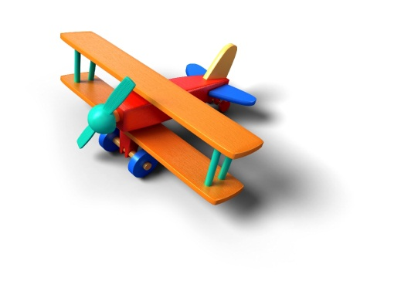
S čím si hrajeme? Pojmenuj:

Slide 5



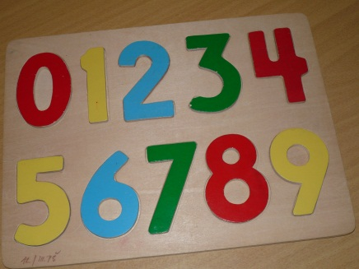

Ve škole potřebujeme:
KNÍŽKA
ČÍSLICE
SEŠITY
PASTELKY

Slide 6




Ve škole potřebujeme:
MODELÍNA
POČÍTAČ
BARVY
KALENDÁŘ PŘÍRODY

Slide 7
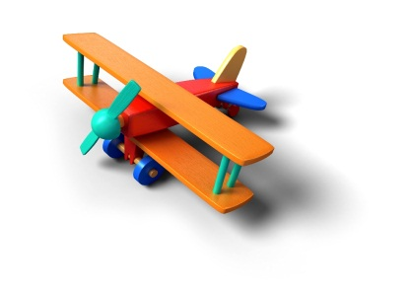

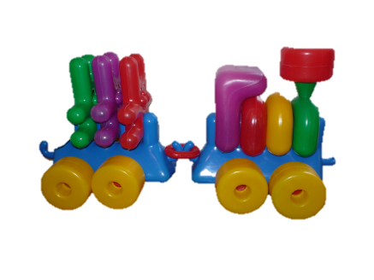
To jsou naše hračky:
LETADLO
AUTO
VLÁČEK
ZVÍŘÁTKA

Slide 8



To jsou naše hračky:
ROBOT
KOSTKY
KÝBLÍK A MÍČEM
MÍČ

Slide 9
Vyber a pojmenuj školní potřeby:

Slide 10
Vyber a pojmenuj hračky:

Slide 11
Zdroje
http://office.microsoft.com/klipart

